Slide 1
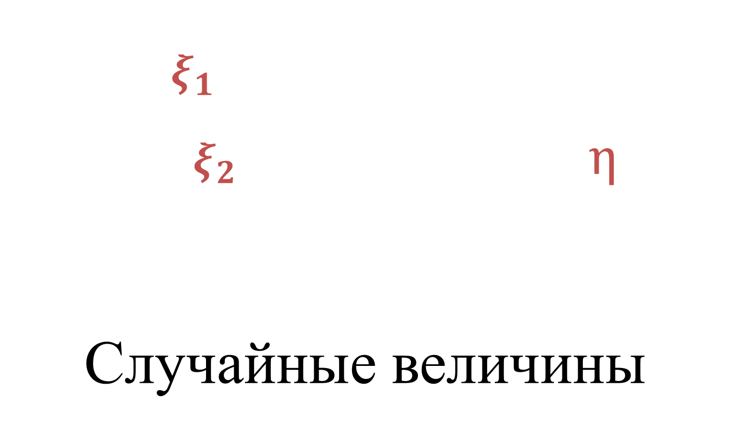

Функция двух случайных аргументов ${η=φ(ξ}_{1},ξ_{2})$
$ξ_{1}$
$η=φ(ξ_{1},ξ_{2})$ $ξ_{2}$ $η$
Случайные величины

Slide 2
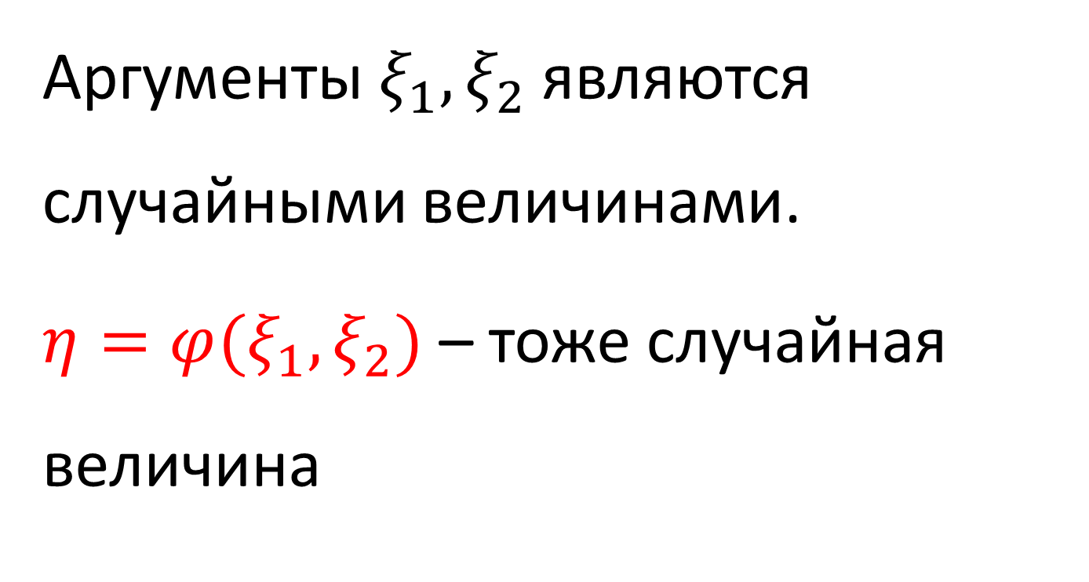
Функция двух случайных аргументов ${η=φ(ξ}_{1},ξ_{2})$
Аргументы${{ ξ}_{1}, ξ}_{2}$ являются случайными величинами.
${η=φ(ξ}_{1},ξ_{2})$ – тоже случайная величина

Slide 3
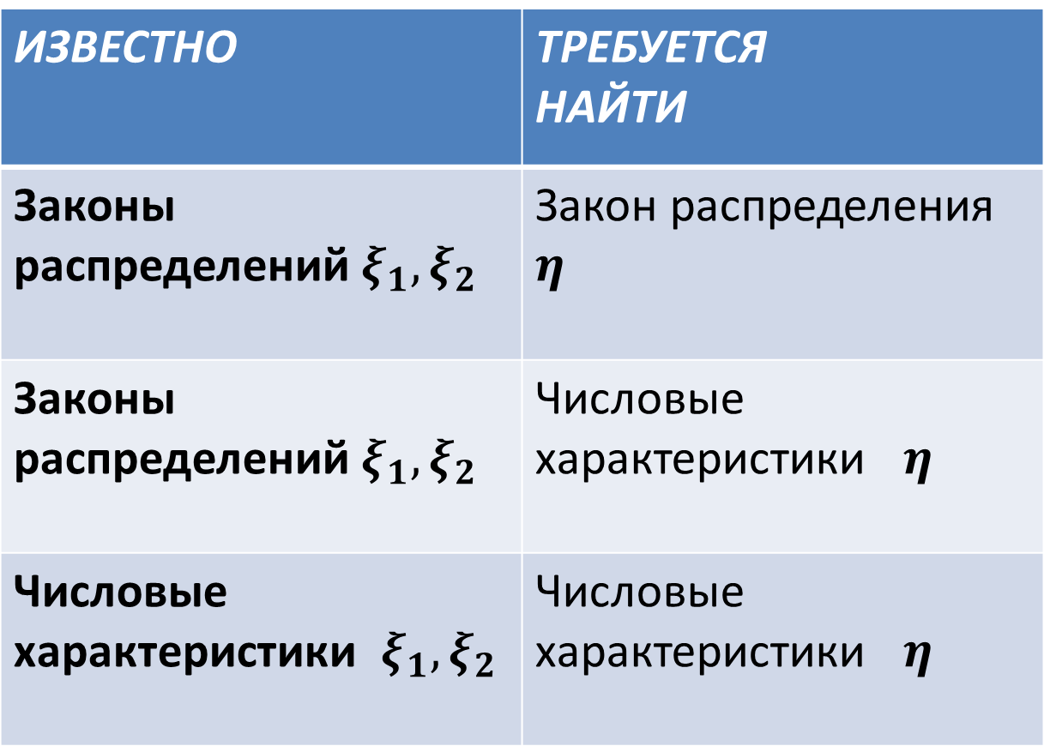
Функция двух случайных аргументов ${η=φ(ξ}_{1},ξ_{2})$
ИЗВЕСТНО | ТРЕБУЕТСЯ НАЙТИ
Законы распределений${ ξ}_{1},ξ_{2}$ | Закон распределения $η$
Законы распределений${ ξ}_{1},ξ_{2}$ | Числовые характеристики $η$
Числовые характеристики ${ ξ}_{1},ξ_{2}$ | Числовые характеристики $η$

Slide 4
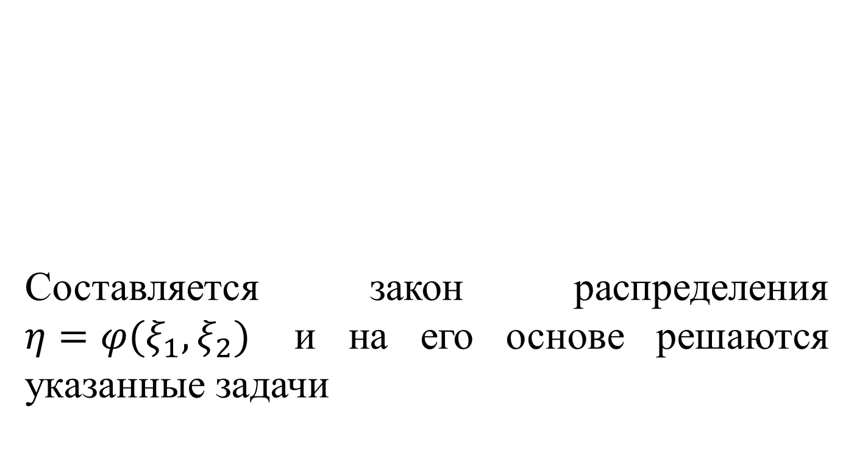

Функция двух случайных аргументов ${η=φ(ξ}_{1},ξ_{2})$
Составляется закон распределения ${η=φ(ξ}_{1},ξ_{2})$ и на его основе решаются указанные задачи
СЛУЧАЙ 1.
Аргументы${{ ξ}_{1}, ξ}_{2}$ - дискретные случайные величины.

Slide 5

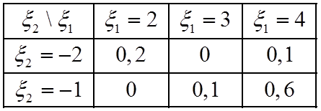
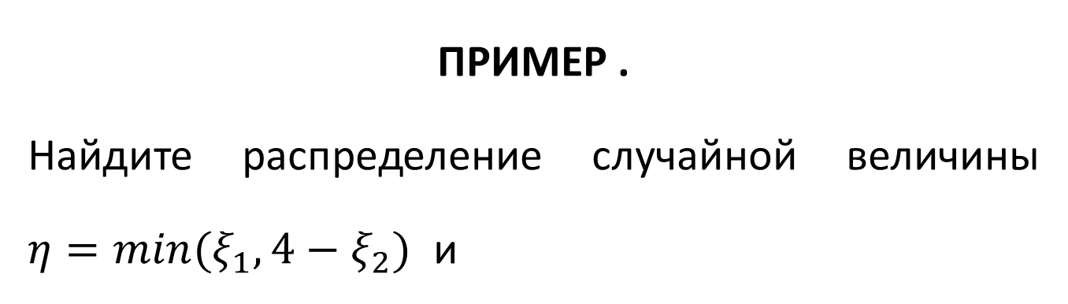
Функция двух случайных аргументов ${η=φ(ξ}_{1},ξ_{2})$
ПРИМЕР .
Найдите распределение случайной величины ${η=min(ξ}_{1},{4−ξ}_{2})$ и

Slide 6


Функция двух случайных аргументов ${η=φ(ξ}_{1},ξ_{2})$
Аргументы${{ ξ}_{1}, ξ}_{2}$ - непрерывные случайные величины.
ИЗВЕСТНО | ТРЕБУЕТСЯ НАЙТИ
Законы распределений${ ξ}_{1},ξ_{2}$ | Числовые характеристики $η$

Slide 7
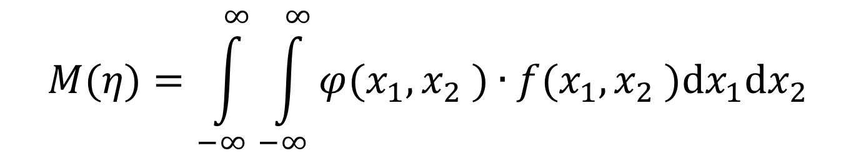
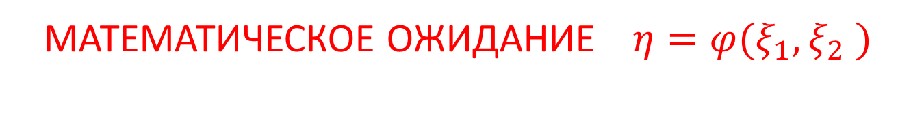

МАТЕМАТИЧЕСКОЕ ОЖИДАНИЕ $η=φ(ξ_{1},ξ_{2} \text{)}$
$$M(η)=\int_{−∞}^{∞}{\int_{−∞}^{∞}{φ(x_{1},x_{2} \text{)}∙f(x_{1},x_{2} \text{)}\text{d}x_{1}\text{d}x_{2}}}$$
Д$исперсия η=φ(ξ_{1},ξ_{2} \text{)}$
D$\left(η\right)=\int_{−∞}^{∞}{\int_{−∞}^{∞}{{\left(φ(x_{1},x_{2} \text{)}−M(η)\right)}^{2}∙f(x_{1},x_{2} \text{)}\text{d}x_{1}\text{d}x_{2}}}$

Slide 8
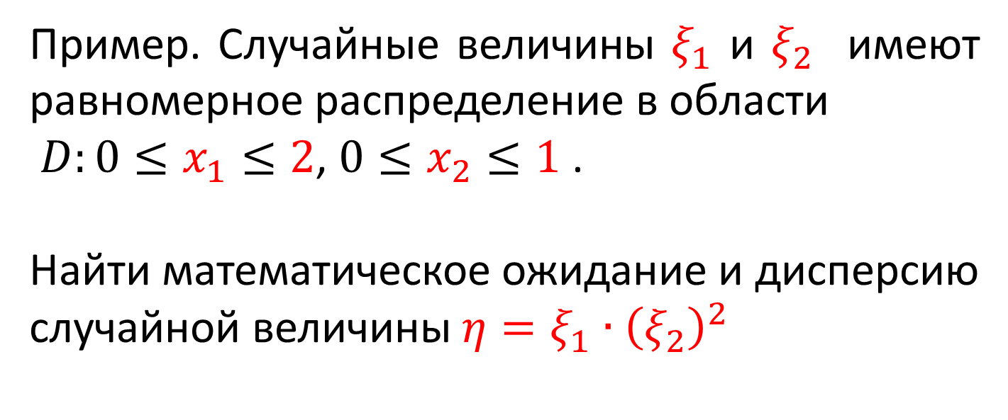
Пример. Случайные величины $ξ_{1}$ и $ξ_{2}$ имеют равномерное распределение в области
$D:0≤x_{1}≤2$, $0≤x_{2}≤1$ .
Найти математическое ожидание и дисперсию случайной величины $η=ξ_{1}∙{\left(ξ_{2}\right)}^{2}$

Slide 9
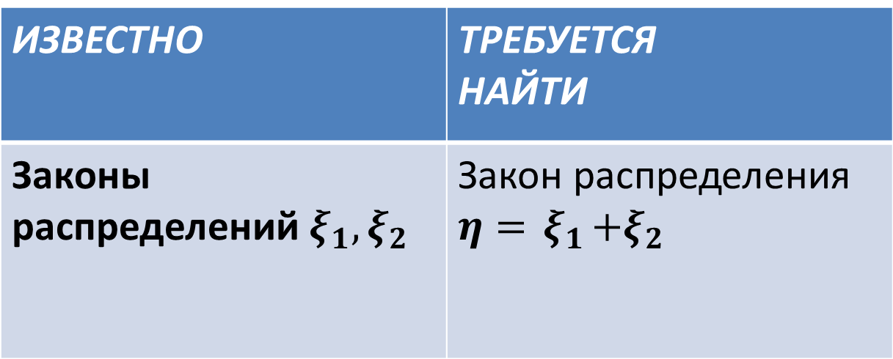
Функция двух случайных аргументов ${η=φ(ξ}_{1},ξ_{2})$
Аргументы${{ ξ}_{1}, ξ}_{2}$ - непрерывные случайные величины.
ИЗВЕСТНО | ТРЕБУЕТСЯ НАЙТИ
Законы распределений${ ξ}_{1},ξ_{2}$ | Закон распределения $η={ ξ}_{1}+ξ_{2}$

Slide 10
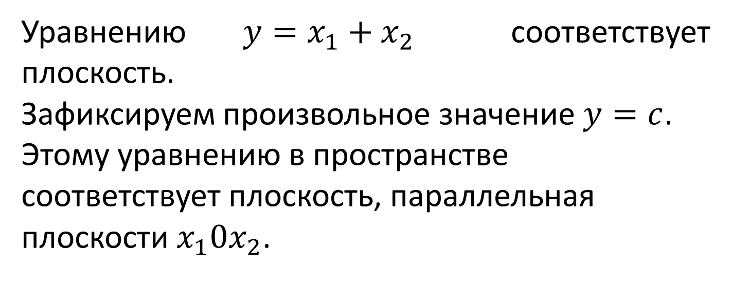
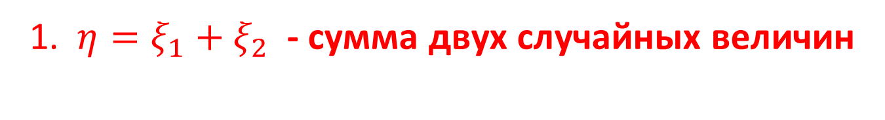
1. $η=ξ_{1}+ξ_{2} \text{‑ сумма двух случайных величин}$
Уравнению $y=x_{1}+x_{2}$ соответствует плоскость.
Зафиксируем произвольное значение $y=c$.
Этому уравнению в пространстве соответствует плоскость, параллельная плоскости $x_{1}0x_{2}$.

Slide 11

$$\text{C}\text{умма двух случайных величин}$$

Slide 12
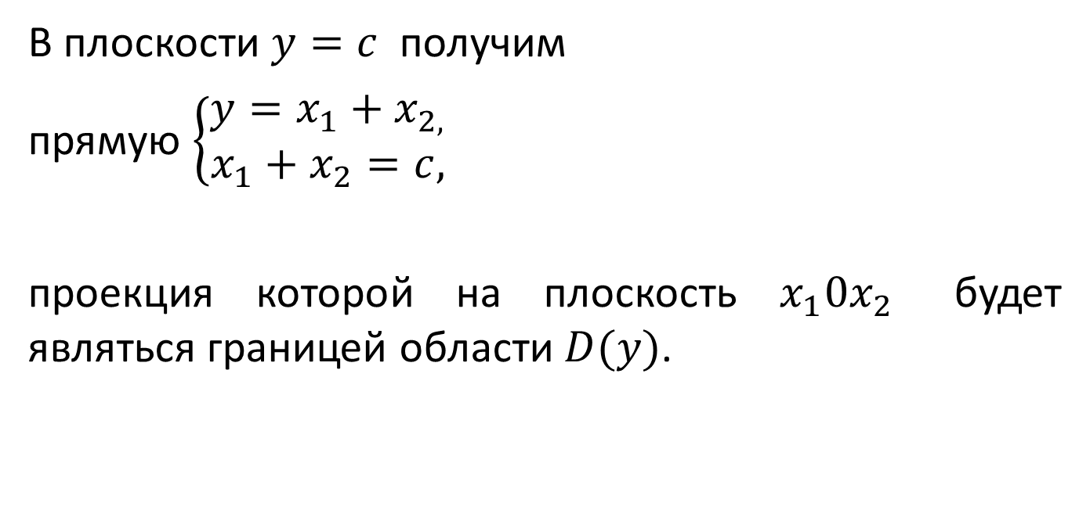

$$\text{C}\text{умма двух случайных величин}$$
В плоскости $y=c$ получим
прямую $\left\{\begin{matrix}y=x_{1}+x_{2,} \\ x_{1}+x_{2}=c,\end{matrix}\right.$
проекция которой на плоскость $x_{1}0x_{2}$ будет являться границей области $D(y)$.

Slide 13

$$\text{C}\text{умма двух случайных величин}$$
Событие, состоящее в том, что $η<c=y$, будет выполняться, если случайная точка $(x_{1},x_{2})$ попадет в область $D(y)$.

Slide 14
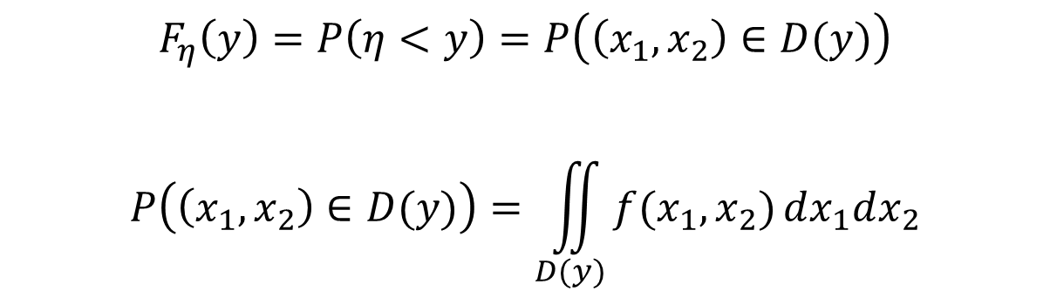

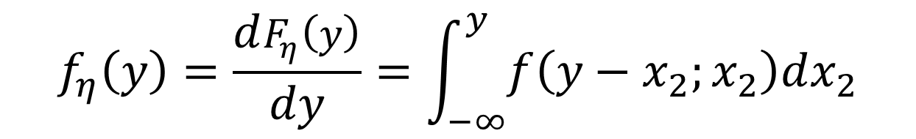
Функция распределения $c\text{умм}\text{ы}\text{ двух случайных величин}$
$$F_{η}\left(y\right)=P\left(η<y\right)=P\left(\left(x_{1},x_{2}\right)∈D(y)\right)$$
$$P\left(\left(x_{1},x_{2}\right)∈D(y)\right)=\iint_{D(y)}{f(x_{1},x_{2})}dx_{1}dx_{2}$$
Функция плотности распределения
$$f_{η}\left(y\right)=\frac{dF_{η}\left(y\right)}{dy}=\int_{−∞}^{y}{f\left(y−x_{2};x_{2}\right)dx_{2}}$$

Slide 15

Пример
Найти плотность распределения случайной величины $η=ξ_{1}+ξ_{2}$ $(y=x_{1}+x_{2})$, если $ξ_{1}$ и $ξ_{2}$ независимы
$$f_{1}\left(x_{1}\right)=\left\{\begin{aligned}\begin{matrix}e^{− x_{1}}, если x_{1}>0, \\ 0, если x_{1}≤0,\end{matrix} \\ \end{aligned}\right.$$
$$f_{2}\left(x_{2}\right)=\left\{\begin{matrix}{x_{2}^{}e}^{− x_{2}}, если x_{2}>0, \\ 0, если x_{2}≤0.\end{matrix}\right.$$

Slide 16
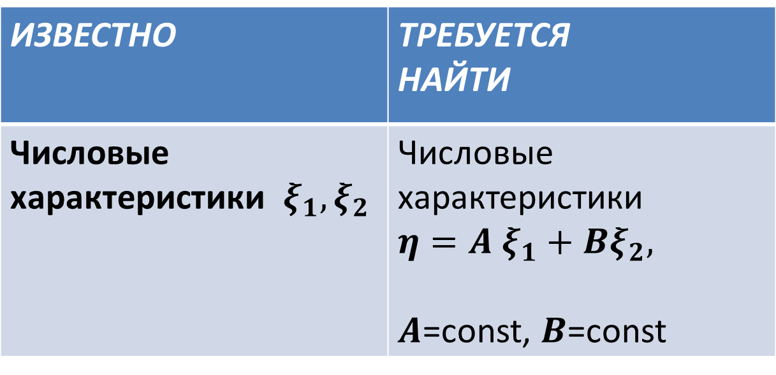

$$\text{Линейная функция двух }\text{случайных величин}$$
ИЗВЕСТНО | ТРЕБУЕТСЯ НАЙТИ
Числовые характеристики ${ ξ}_{1},ξ_{2}$ | Числовые характеристики $η=A{ ξ}_{1}+Bξ_{2},$ $A$=const, $B$=const

Slide 17
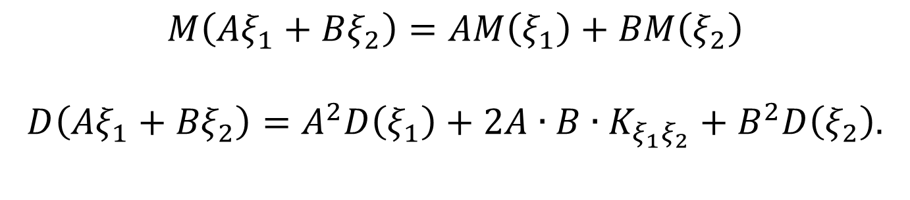
Числовые характеристики суммы двух случайных величин
$$M\left({Aξ}_{1}+Bξ_{2}\right)=AM\left(ξ_{1}\right)+BM\left(ξ_{2}\right)$$
$$D\left(Aξ_{1}+{Bξ}_{2}\right)=A^{2}D\left(ξ_{1}\right)+2{A∙B∙K}_{ξ_{1}ξ_{2}}+B^{2}D\left(ξ_{2}\right).$$

Slide 18
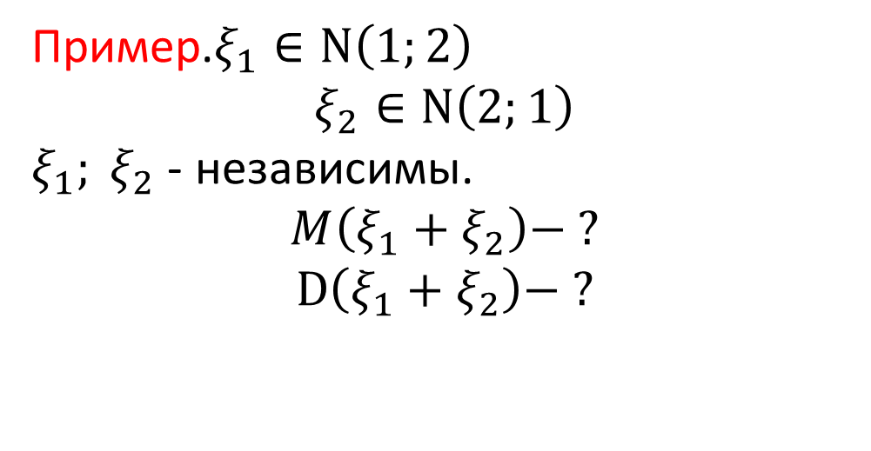
Числовые характеристики суммы двух случайных величин
Пример.$ξ_{1}∈N\left(1;2\right)$
$$ξ_{2}∈N\left(2;1\right)$$
${ξ_{1}; ξ}_{2}$ - независимы.
$$M\left(ξ_{1}+ξ_{2}\right)− ?$$
$$D\left(ξ_{1}+ξ_{2}\right)− ?$$

Slide 19
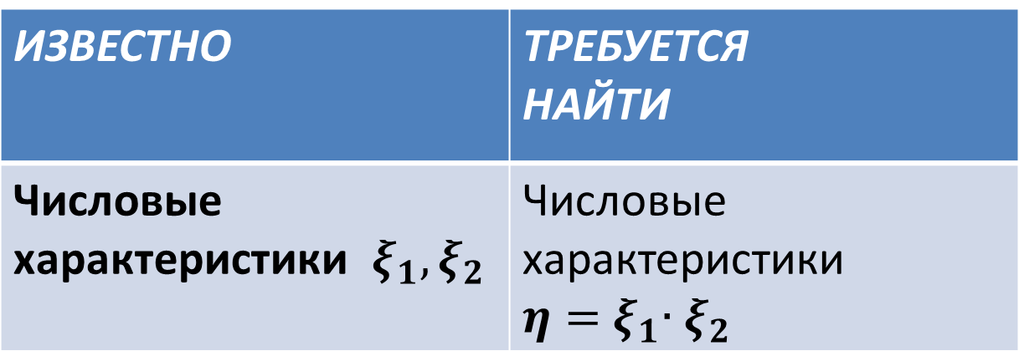
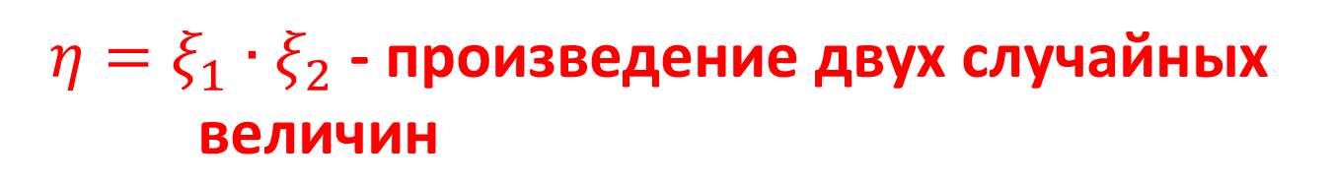
$$η=ξ_{1}∙ξ_{2} \text{‑ произведение двух случайных величин}$$
ИЗВЕСТНО | ТРЕБУЕТСЯ НАЙТИ
Числовые характеристики ${ ξ}_{1},ξ_{2}$ | Числовые характеристики $η={ ξ}_{1}∙ξ_{2}$

Slide 20
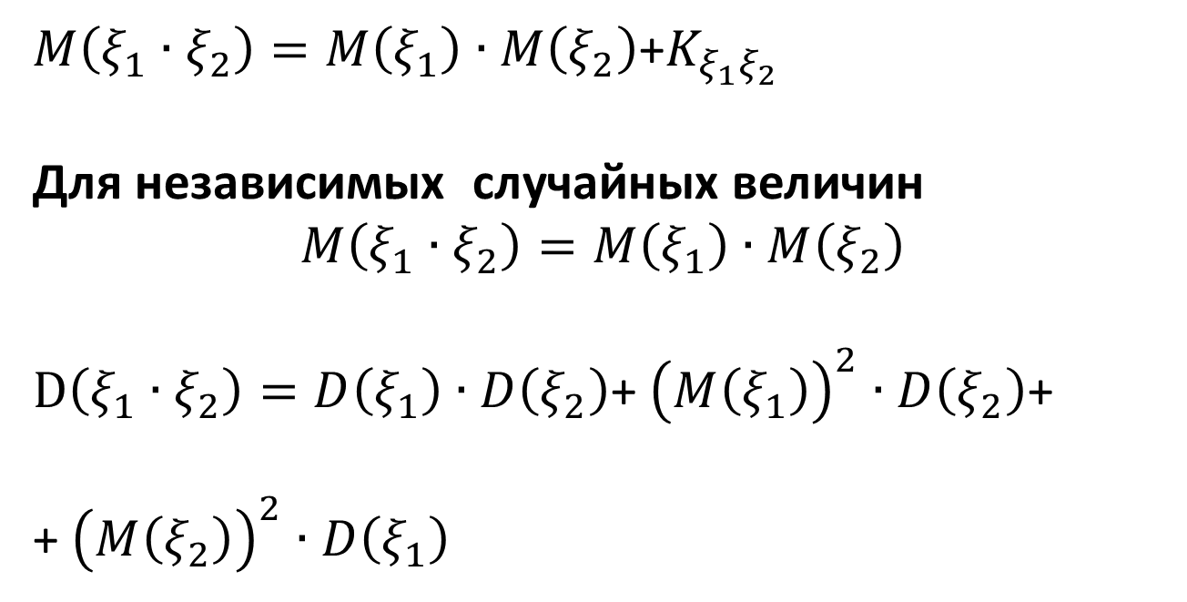
Числовые характеристики произведения двух случайных величин
$M\left({ξ_{1}∙ξ}_{2}\right)=M\left(ξ_{1}\right)∙M\left(ξ_{2}\right)$+$K_{ξ_{1}ξ_{2}}$
Для независимых случайных величин
$$M\left({ξ_{1}∙ξ}_{2}\right)=M\left(ξ_{1}\right)∙M\left(ξ_{2}\right)$$
$D\left({ξ_{1}∙ξ}_{2}\right)=D\left(ξ_{1}\right)∙D\left(ξ_{2}\right)$+ ${\left(M\left(ξ_{1}\right)\right)}^{2}$ $∙D\left(ξ_{2}\right)$+
+ ${\left(M\left(ξ_{2}\right)\right)}^{2}$ $∙D\left(ξ_{1}\right)$

Slide 21
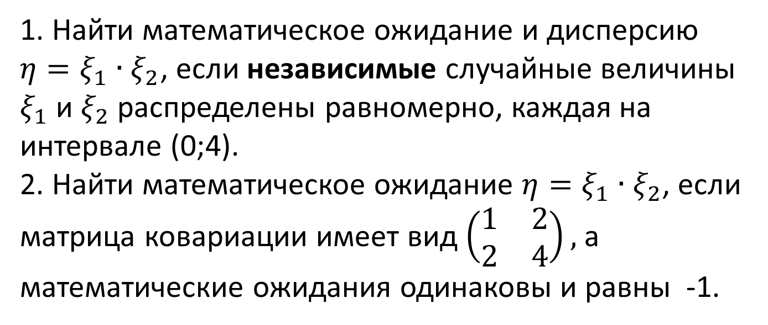
Примеры
1. Найти математическое ожидание и дисперсию $η=ξ_{1}∙ξ_{2}$, если независимые случайные величины $ξ_{1}$ и $ξ_{2}$ распределены равномерно, каждая на интервале (0;4).
2. Найти математическое ожидание $η=ξ_{1}∙ξ_{2}$, если матрица ковариации имеет вид $\left(\begin{matrix}1 & 2 \\ 2 & 4\end{matrix}\right),$ а математические ожидания одинаковы и равны -1.

